Slide 1
Bevezetés a programozásba
Apró Anikó

Slide 2
Tartalom
A Computation, számítás
Mi az a computation?
Absztrakció, algoritmus, heurisztika, adatszerkezetek
Nyelvi eszközök

Slide 3
Ezek már mind ismeretesek
Tudjuk, hogy:
Hogyan kell ezt megoldani
d = a+b*c
Hogyan kell választani
“Ha ez van, tedd ezt; egyébként tedd azt”
Hogyan kell „iterálni” valamit
“Olvasd a fejezetet, amíg a végére nem érsz”
“Olvasd el a fejezetet háromszor”
Függvények? Talán
“Kérdezd meg és gyere vissza a válasszal.”

Slide 4
Computation
Code, often messy,
often a lot of code
(input) data
(output) data
data
Input: keyboard, file, egyéb input eszközök, más programok, a programunk más részei
Computation – amit a programunk végez a bemeneten, hogy a kimenetet kapjuk
Output: kijelző, file, egyéb output eszköz, más program, a program más részei

Slide 5
Computation
A mi feladatunk, hogy leírjuk a számítási részt
korrekt
egyszerű
hatékony
módon.
Egy eszköz: Divide and Conquer
daraboljuk fel a nagy részeket kisebb logikai részekre
Másik eszköz: Abstraction
magasabb szintű koncepció
Az adat szervezése/rendszerezése sokszor fontos
Input/output formátum
Protokollok
Adatszerkezetek
A hangsúly a strukturáltságon és a szervezettségen van
Nem attól lesz jó a kód, hogy egymás után írunk egy csomó utasítást!

Slide 6
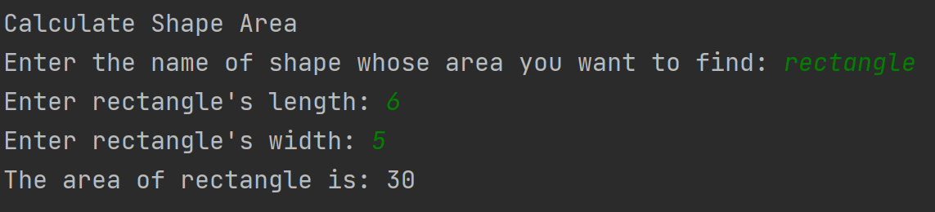
Expressions - kifejezések
# compute area
Írjunk egy olyan programot, amely kiszámolja a különböző sokszögek területét!

Slide 7
Expressions - kifejezések
A sorrend a szokásos:
a*b+c/d ez: (a*b)+(c/d) nem pedig ez: a*(b+c)/d.
A tudatlanság véd, használjunk zárójelet. Ha bonyolult, zárójelezzünk.
Ne bonyolítsuk túl:
a*b+c/d*(e-f/g)/h+7 // too complicated
Válasszunk sokatmondó neveket.

Slide 8
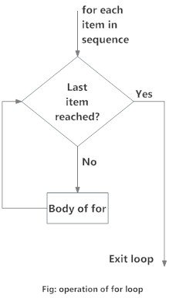
Részletezzük a for ciklust!
Előre definiált lépés számú ciklus
Feladatok:
Tároljunk egy listában számok és adjuk össze őket!
Maths test result

Slide 9
Függvények
Akkor definiálunk egy függvényt, ha szét akarjuk szedni kisebb részekre a számítási folyamatot, mert
logikailag „kiemelhető”
olvashatóbbá válik a forráskód (elnevezzük a számítási részt)
többször is használjuk a programunkban
egyszerűsíti a tesztelés, karbantartást…

Slide 10
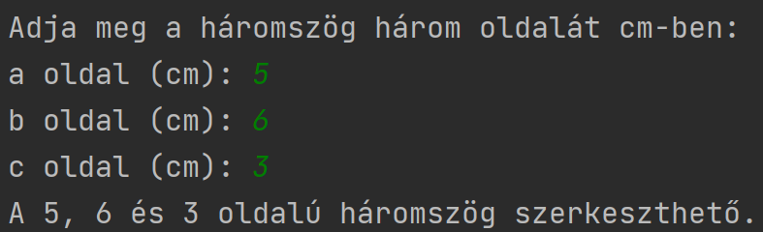
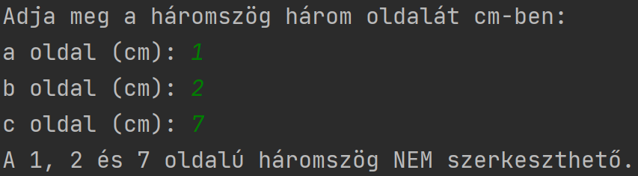
Házi feladat
Írjunk egy olyan kódot, amely megállapítja, hogy egy háromszöget a konzolról bekért oldalak hosszúsága alapján meg lehet-e szerkeszteni.

